Slide 1
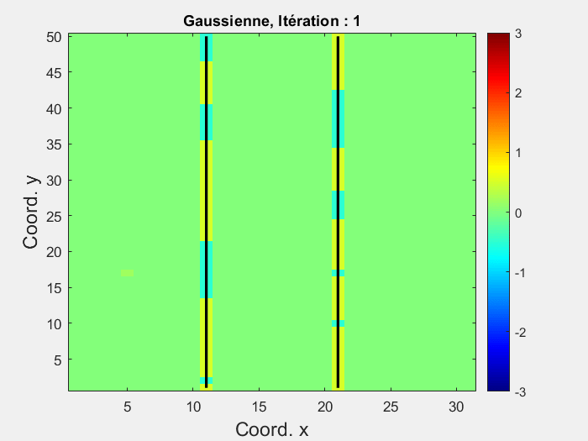
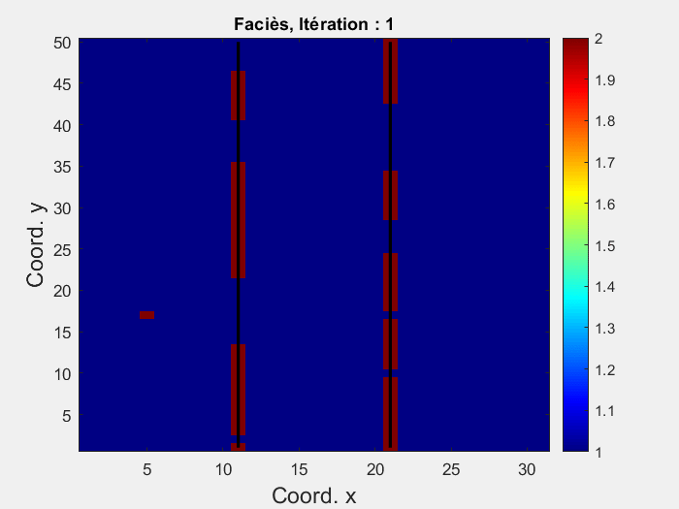
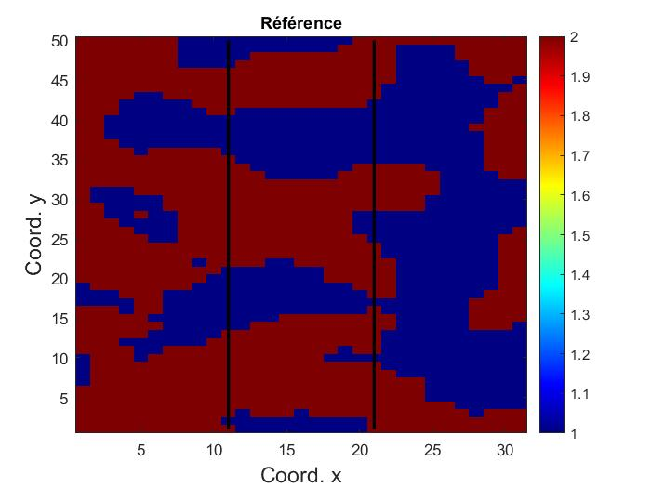
3.1 Échantillonneur de Gibbs
b) Tenir compte des faciès aux points échantillonnés :
Animation : conditionner une simulation (31x50) à deux forages par calage. Attention les figures ne sont pas à l’échelle.
Note : l’algorithme n’a pas encore atteint la corrélation spatiale désirée. La convergence sera atteinte environ autour de 72 000 000 itérations. Lorsque chaque point aura été visité 40 000 fois. Peut-être même 100 000 visites seront requises par point. L’échantillonneur de Gibbs est généralement très lent. Ici, chaque point a été visité 100 fois seulement.
GLQ3401: Géostatistique et géologie minières

Slide 2
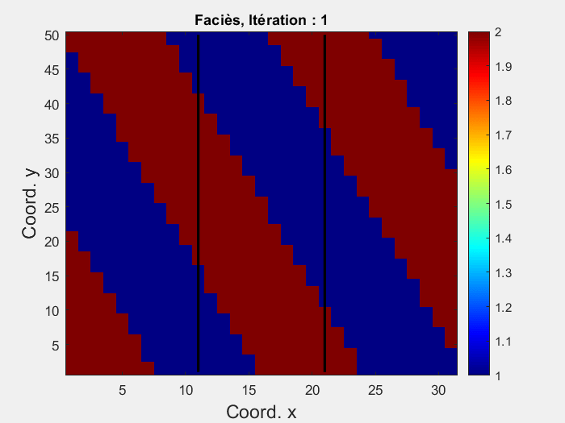
3.2. Calage par S-STBM
b) Tenir compte des faciès aux points échantillonnés : Exemple 2 faciès, 1 champ
Animation : conditionner une simulation (31x50) à deux forages par calage. Attention les figures ne sont pas à l’échelle.
Note : on aurait pu arrêter l’algorithme après 1 000 itérations. Contrairement au Gibbs, le calage par S-STBM perturbe tous les points à chaque itération. Donc, on a performé ,ici, environ 1 550 000 perturbations contrairement aux 72 000 000 requis par l’échantillonneur de Gibbs. Un gain très important. Selon la corrélation spatiale, le gain est d’environ de 2 à 3 ordres de grandeur au niveau du temps de calcul.
GLQ3401: Géostatistique et géologie minières

